Slide 1
Політичне життя Івана Франка
підготували
Терзі Валерія
Болотов Всеволод
Антонов Володимир
Марченков Владислав

Slide 2
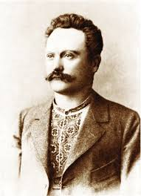
У 1875 р. І.Франко став членом «Академіческого Кружка»

Slide 3
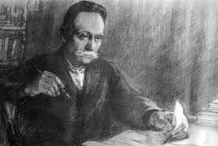
У липні 1877 р. Івана Франка було заарештовано за «соціалізм»

Slide 4
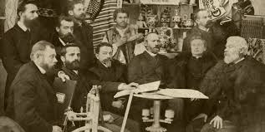
7 серпня 1883 року І.Франко взяв участь у студентському вічі в Коломиї.

Slide 5
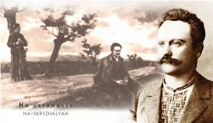
1889 рік відбувся третій арешт І.Франка

Slide 6
У середині 1890-х років І.Франко публікував власні наукові праці

